Slide 1
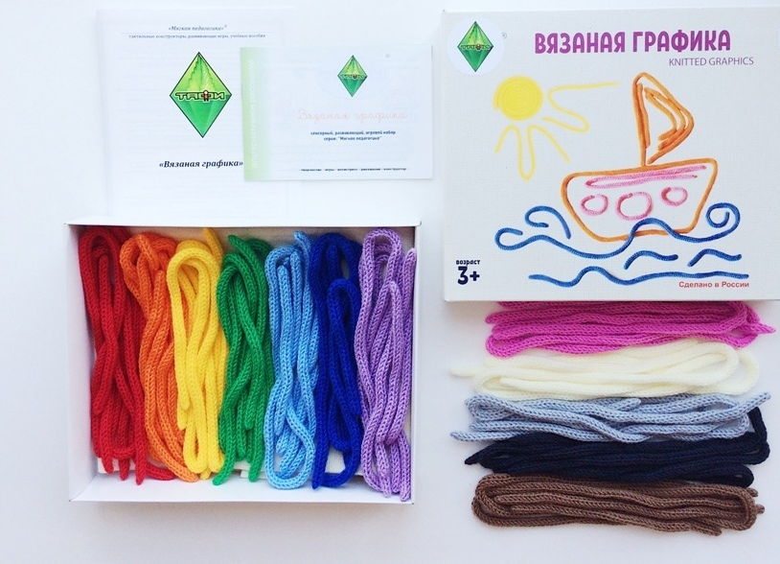
Государственное бюджетное общеобразовательное учреждение Самарской области средняя общеобразовательная школа имени ветерана Великой Отечественной Войны Танчука И.А. с. Георгиевка муниципального района Кинельский Самарской области
«Использование мягкого тактильного пособия
«Вязаная графика» в работе с детьми ОВЗ»
Подготовила:
Михайлова Н.В., педагог-психолог
СП ДС ГБОУ СОШ с. Георгиевка
2025г

Slide 2
Цель: формирование у педагогов представлений о тактильном конструкторе «Вязаная графика» как о развивающей игре для тактильного конструирования и рисования и особенностях ее использования в работе с детьми ОВЗ.
Задачи:
- познакомить педагогов с понятием «Вязаная графика», повысить их мотивацию по использованию тактильного рисования с детьми ОВЗ;
- рассмотреть достоинства тактильного конструктора «Вязаная графика» и предоставить игровые упражнения с ним;
- создать условия для профессионального общения, плодотворной практической деятельности участников мастер-класса;
- вызвать у педагогов интерес и чувство удовлетворения от выполненной работы.

Slide 3
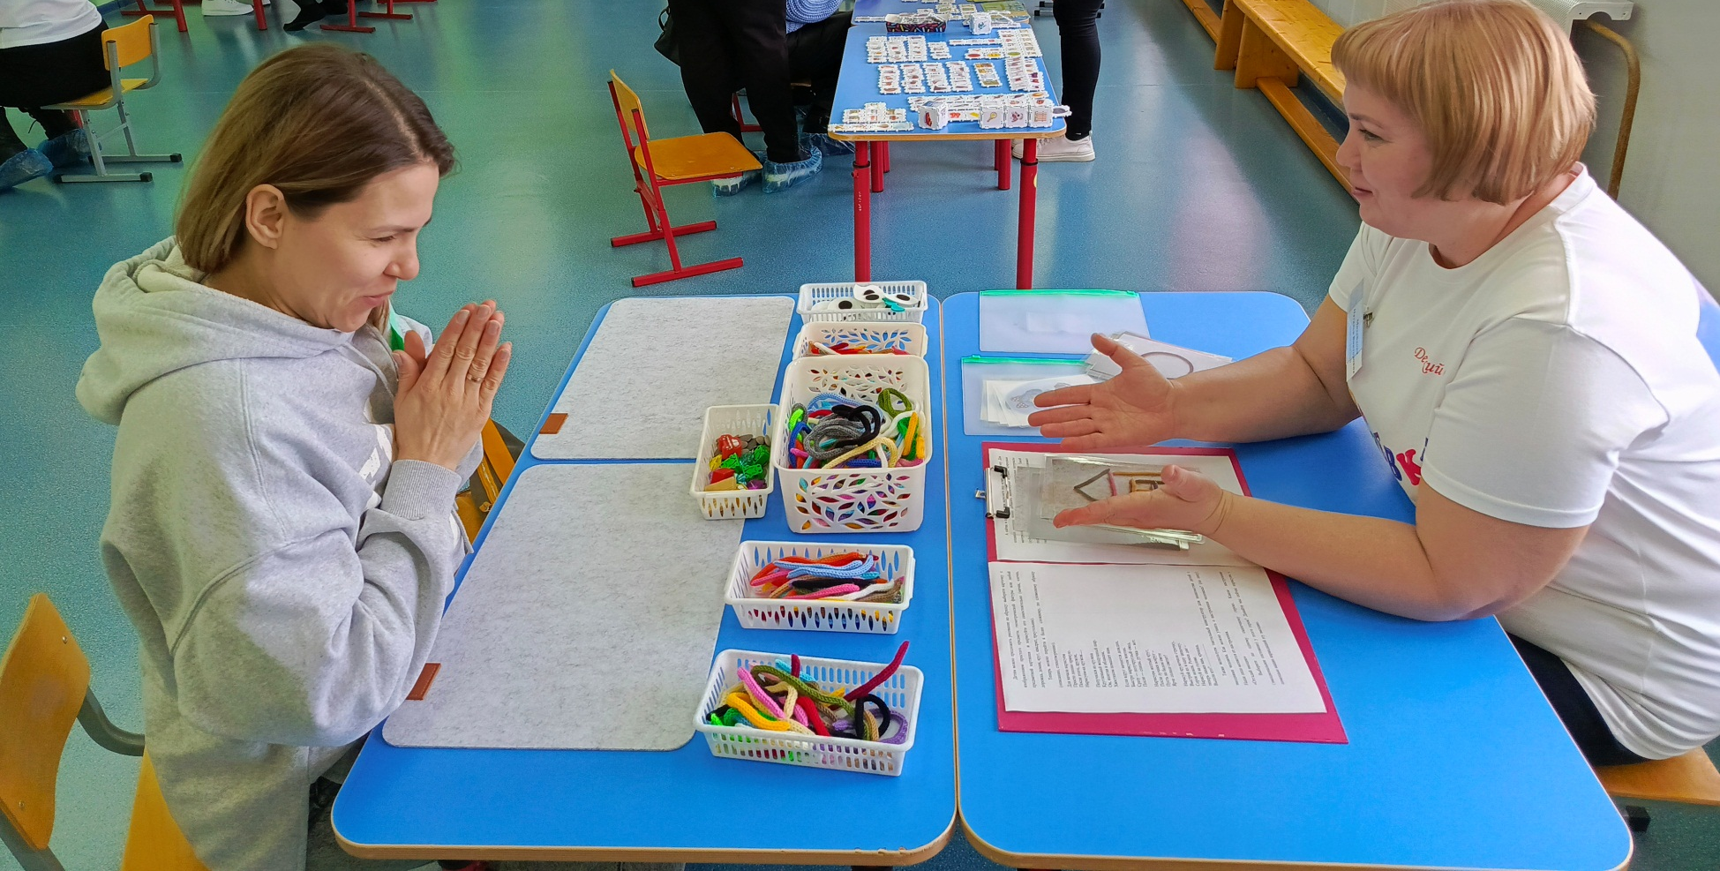
Как пользоваться пособием:
1.Берем холст, кладем на ровную поверхность.

Slide 4
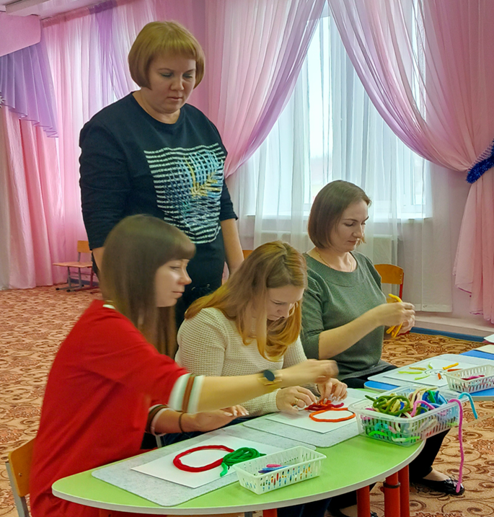
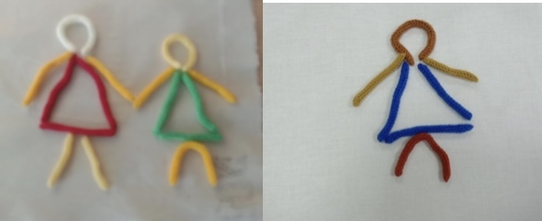
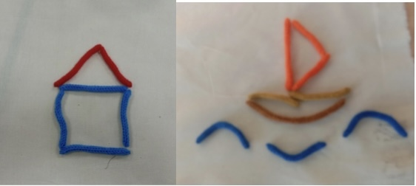
2.Далее придумываем, задумываем или обговариваем, что будем изображать на холсте.

Slide 5
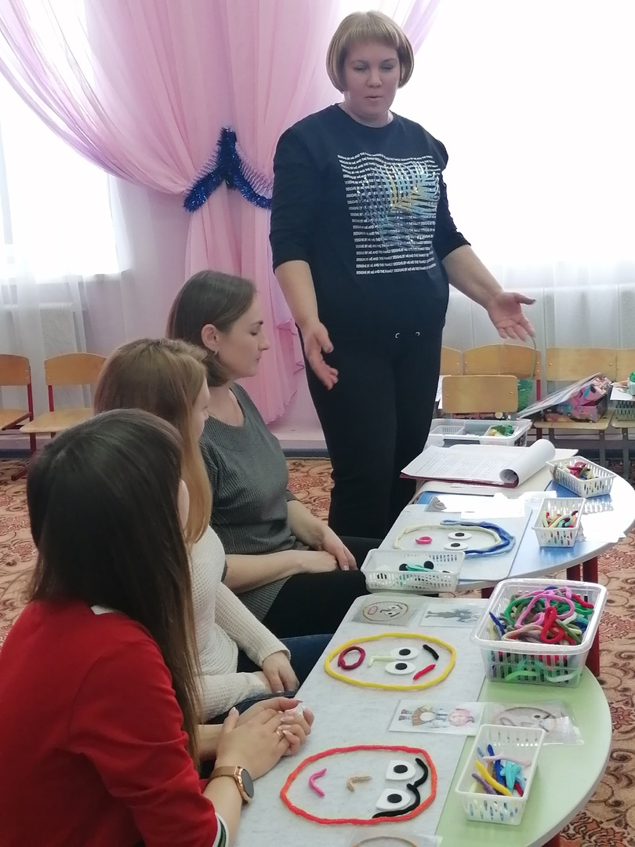
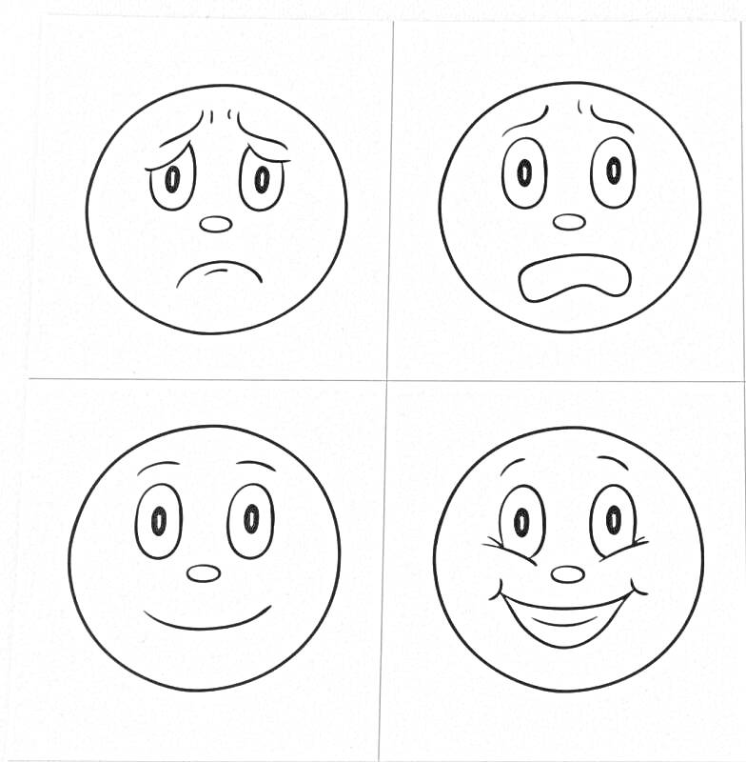
3. Знакомим с базовыми эмоциями человека

Slide 6
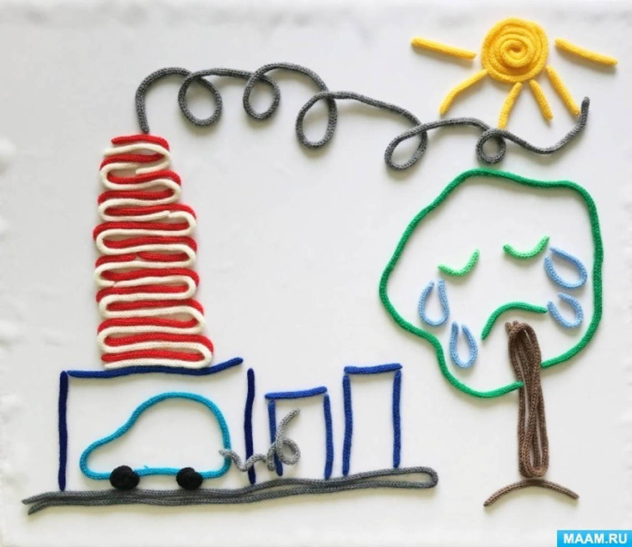
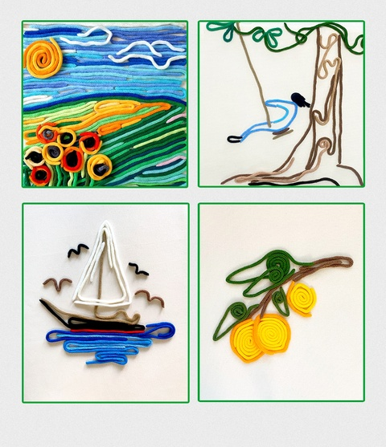
4. Предлагается нарисовать под музыку свою картину, добавляя природные материалы (камушки, веточки и т.д.), строительные материалы (кубики, конструкторы) и различные художественные средства.

